Slide 1
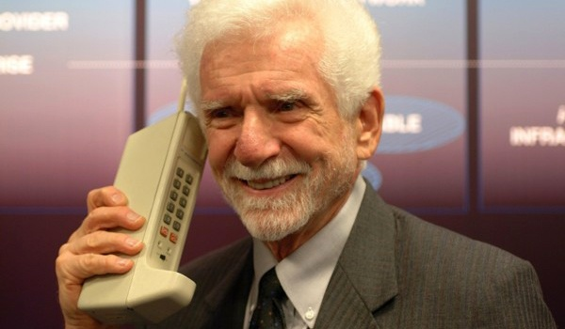
Мартин Купер -
американский инженер,
изобретатель мобильного телефона.

Slide 2
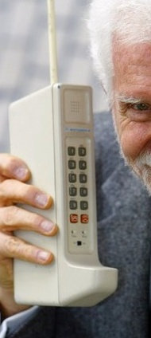
Первый мобильный телефон:
Вес 1,15 кг
Высота 25 см
Толщина
и ширина 5 см
Время
разговора 35мин
Время
зарядки 10 час

Slide 4
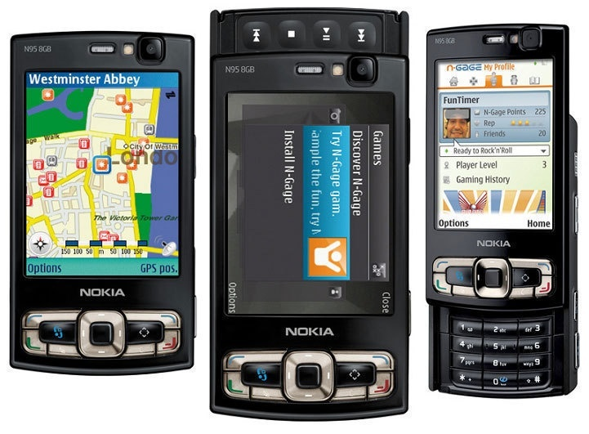
Тема классного часа:
«Мобильный телефон: за или против?»

Slide 5
Мобильный телефон - источник электромагнитного поля
Его использование
вызывает:
локальный нагрев
тканей
разрывы молекул ДНК
повреждения клеток

Slide 6
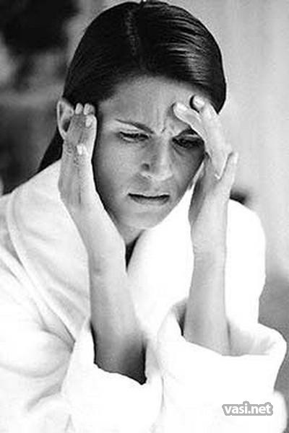
Последствия регулярного пользования мобильным телефоном:
ослабление памяти и
внимания
частые головные боли
раздражительность
нарушения сна
приступы усталости,
снижение умственных способностей
заболевания органов зрения
сердечно-сосудистые
заболевания и др.

Slide 7
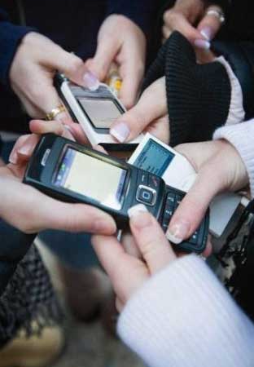
Мобильные зависимости :
Беспокойство по поводу отсутствия телефона
SMS-мания
Информационная мания
Звуковые галлюцинации

Slide 8
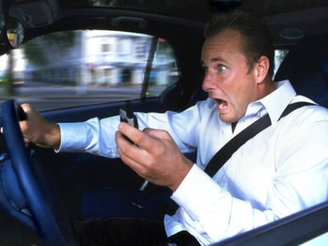
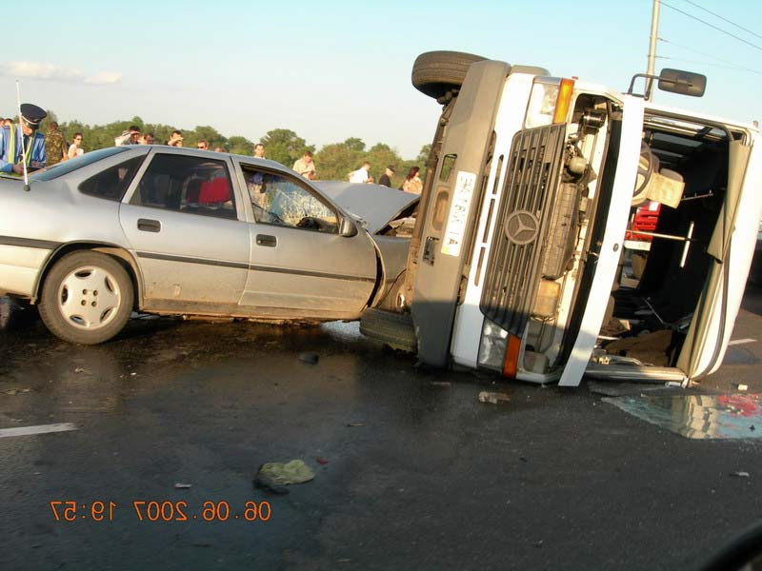
Водитель с мобильным телефоном
Увеличивается :
время реакции водителя на дорожную обстановку - в 2 раза
Риск оказаться в ДТП - в 4-9 раз
Риск попасть в ДТП при наборе текстового сообщения - в 23 раза

Slide 9
правила пользования мобильным телефоном:
Максимально сокращайте
время разговора
Дождитесь соединения, прежде чем подносить телефон к голове
Носите телефон как можно дальше от жизненно важных органов
Пользуйтесь гарнитурами и системами «hands free»
При покупке выбирайте
телефон с меньшей мощностью

Slide 10
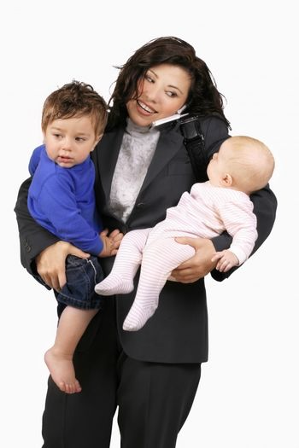
правила пользования мобильным телефоном:
Старайтесь не разговаривать в закрытом пространстве
Не пользуйтесь мобильным телефоном во время грозы
Не пользуйтесь мобильным телефоном во время пересечения проезжей части
Выключайте телефон в общественных местах и транспорте

Slide 11
Спасибо за работу!

